Slide 1
H5移动开发
ES6

Slide 2
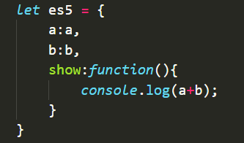
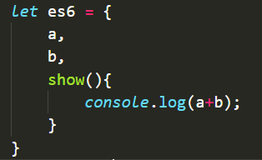
对象扩展
1、简洁表示法
定义：ES6 允许直接写入变量和函数，作为对象的属性和方法。
let a = “hello”;let b = “wold”;

Slide 3


对象扩展
2、属性表达式
（1）定义属性的方法
①点标识符：obj.name = ”宋小宝”
②中括号[]:obj[“name”] = “宋小宝”;
（2）字面量创建对象定义属性
ES5： let obj={ name:”宋小宝”; } 只能用①标识符定义
ES6允许字面量定义对象时，用方法②作为对象的属性名

Slide 4
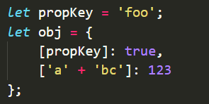
对象扩展
说明：方括号内不仅可以是字符串也可以是表达式
注意：①属性名表达式与简洁表示法不能同时使用
例如：let a = “b”; let b = “c” ; let obj = { [a] }; //报错
②属性名表达式如果是一个对象，默认情况下会自动将对象转为字符串[object Object]

Slide 5



对象扩展
3、Object新增方法
（1）is()
作用：比较两个值是否严格相等，与严格比较运算符（===）的行为基本一致，返回布尔值。
说明：is()和 === 的不同之处有两个：一是+0不等于-0，二是NaN等于自身。

Slide 6
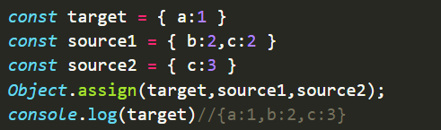
对象扩展
（2）assign()
①作用：用于对象的合并，源对象（source）的所有可枚举属性，复制到目标对象（target）。
②参数说明：第一个参数是目标对象，后面的参数都是源对象。
注意：如果目标对象与源对象有同名属性，或多个源对象有同名属性，则后面的属性会覆盖前面的属性。

Slide 7
对象扩展
注意1：Object.assign()方法的拷贝是浅拷贝。
（即如果拷贝的一个属性值是对象则只是拷贝了引用地址而不是把值拷贝过来。）
相关概念：
浅拷贝：只复制指向某个对象的指针，而不复制对象本身，新旧对象还是共享同一块内存，修改新对象原对象也会被修改。
深拷贝：会另外创造一个一模一样的对象，新对象跟原对象不共享内存，修改新对象不会改到原对象。

Slide 8
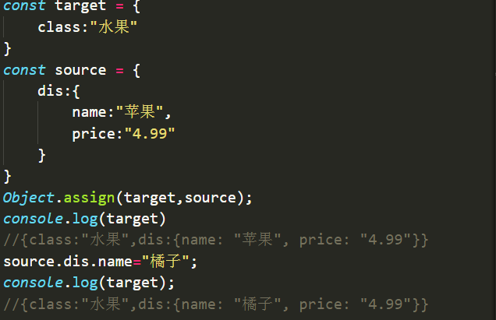
对象扩展

Slide 9
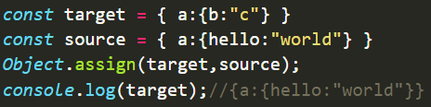
对象扩展
注意2：Object.assign拷贝的属性是有限制的，只拷贝源对象的自身属性（不拷贝继承属性），也不拷贝不可枚举的属性（enumerable: false）。
注意3：嵌套的对象，一旦遇到同名属性，Object.assign的处理方法是替换，而不是添加。

Slide 10

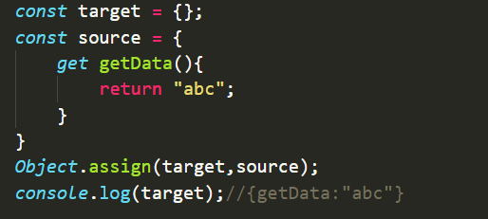
对象扩展
注意4：Object.assign可以用来处理数组，但是会把数组的下标作为对象的属性名。
注意5：Object.assign只能进行值的复制，如果要复制的值是一个取值函数，那么将求值后再复制。

Slide 11
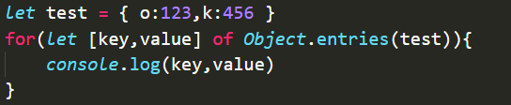
对象扩展
（3）entries() keys() values()
作用：entries()方法返回对象自身的（不含继承的）所有可遍历（enumerable）属性的键值对数组。
keys()方法返回一个对象自身的（不含继承的）所有可遍历（enumerable）属性的键名组成的数组。
values()方法返回一个对象自身的（不含继承的）所有可遍历（enumerable）属性的键值组成的数组。

Slide 12


